Slide 1
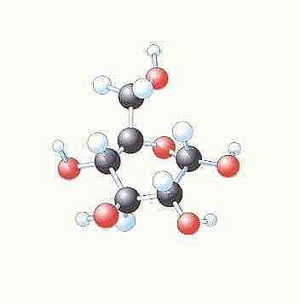
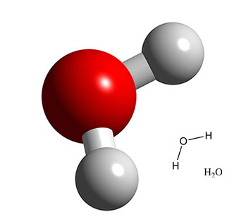
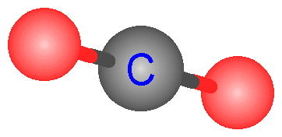
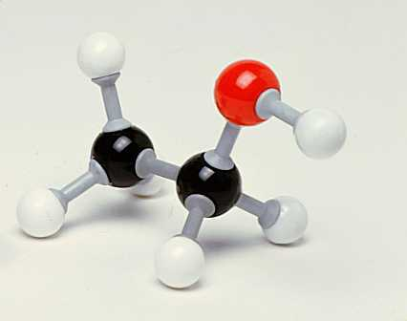
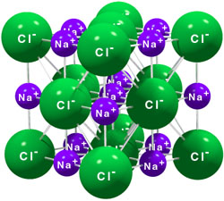
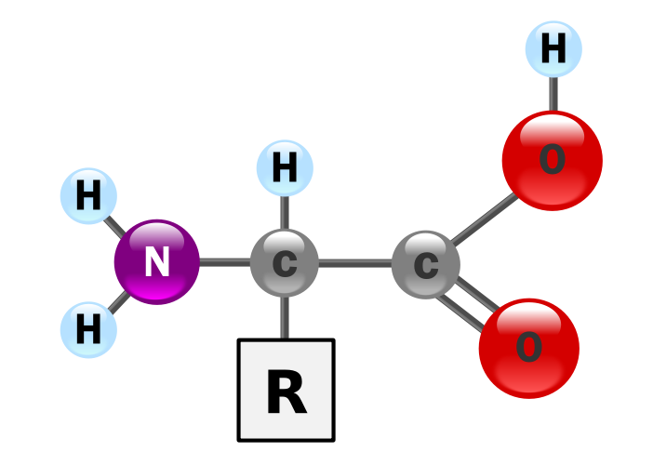
Organische stoffen
Anorganische stoffen

Slide 2
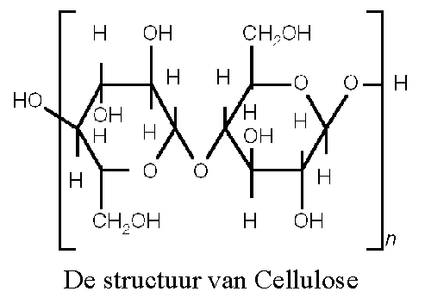
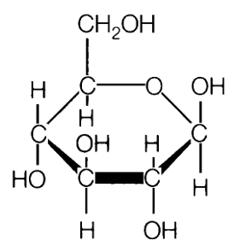
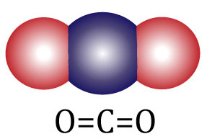
Organische stoffen
Afkomstig van organismen
Grote ingewikkelde moleculen
Minimaal 2 C-atomen (daarnaast vooral H en O)
O.a. koolhydraten, eiwitten, vetten
Anorganische stoffen
-Zowel in organismen voorkomend als de levenloze natuur
-Kleine eenvoudige moleculen
-O.a. water, CO2, O2, zouten
glucose

Slide 3
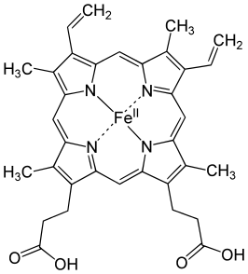
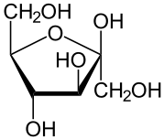
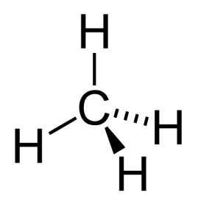
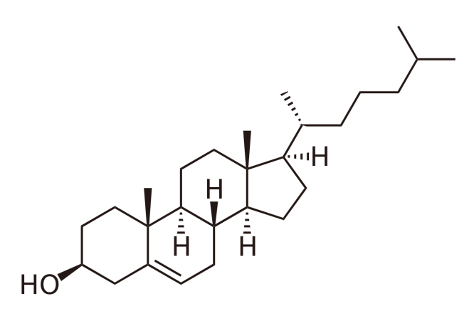
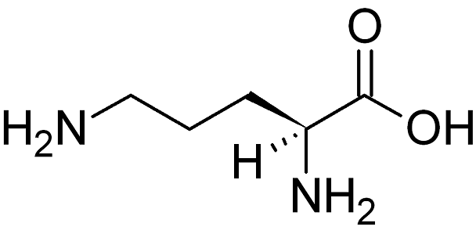
1. Hemoglobine
2. Calcium (Ca2+)
4. Fructose
3. Methaan
5. H2O
6. Koolmono-oxide
8. DNA
9. Cholesterol
7. Glycine (een aminozuur)
10. Natriumfosfaat (Na3PO4)

Slide 4
1. Hemoglobine
2. Calcium (Ca2+)
4. Fructose
3. Methaan
5. H2O
6. Koolmono-oxide
8. DNA
9. Cholesterol
7. Glycine (een aminozuur)
10. Natriumfosfaat (Na3PO4)
Rood = organische stof

Slide 5
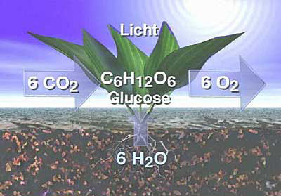
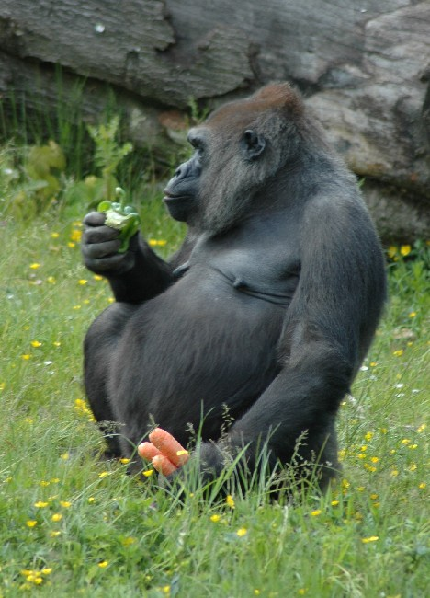
Autotrofe organismen
Kunnen organische stoffen maken uit alleen anorganische stoffen
Geen andere organismen nodig voor hun voedsel
M.b.v. fotosynthese in de bladgroenkorrels (chlorofyl)
Planten en enkele bacteriën
Heterotrofe organismen
-Kunnen niet zelf organische stoffen maken uit alleen anorganische stoffen
-Andere organismen nodig voor voedsel
-Schimmels, dieren en meeste bacteriën

Slide 6
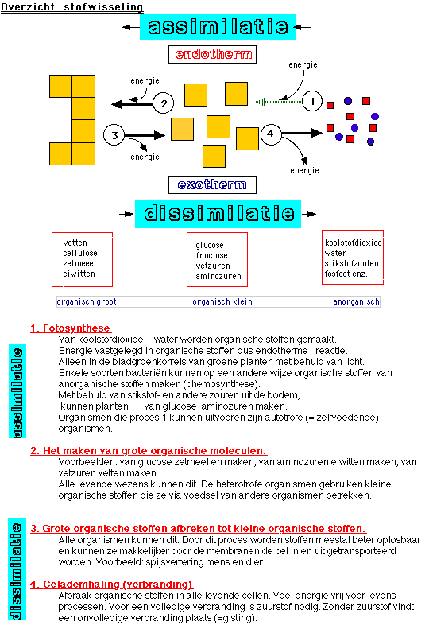
Koolstofassimilatie (Fotosynthese)
→ Alleen in autotrofe organismen
2) Voortgezette assimilatie
→ Zowel in autotrofe als heterotrofe organismen
Bron: Bioplek.org

Slide 7
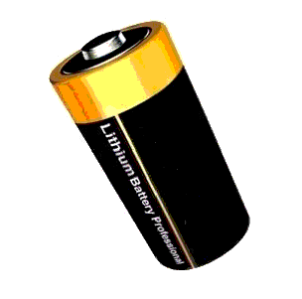
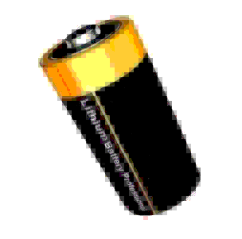
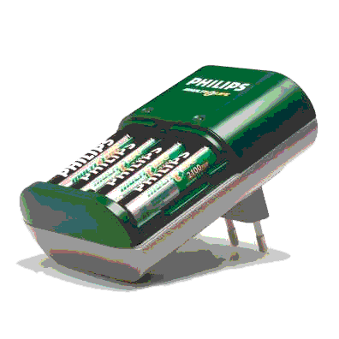
ATP als ‘oplaadbare batterij’
Verbruik door arbeid

Slide 8
ATP is de universele energieleverancier
Verbruik door arbeid
ATP
ADP + Pi
Opbouw m.b.v. fotosynthese of dissimilatie van organische stoffen
= fosforylering
(binden van een fosfaatgroep)

Slide 9
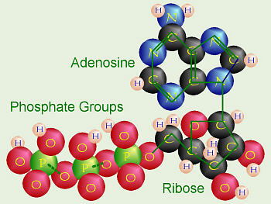
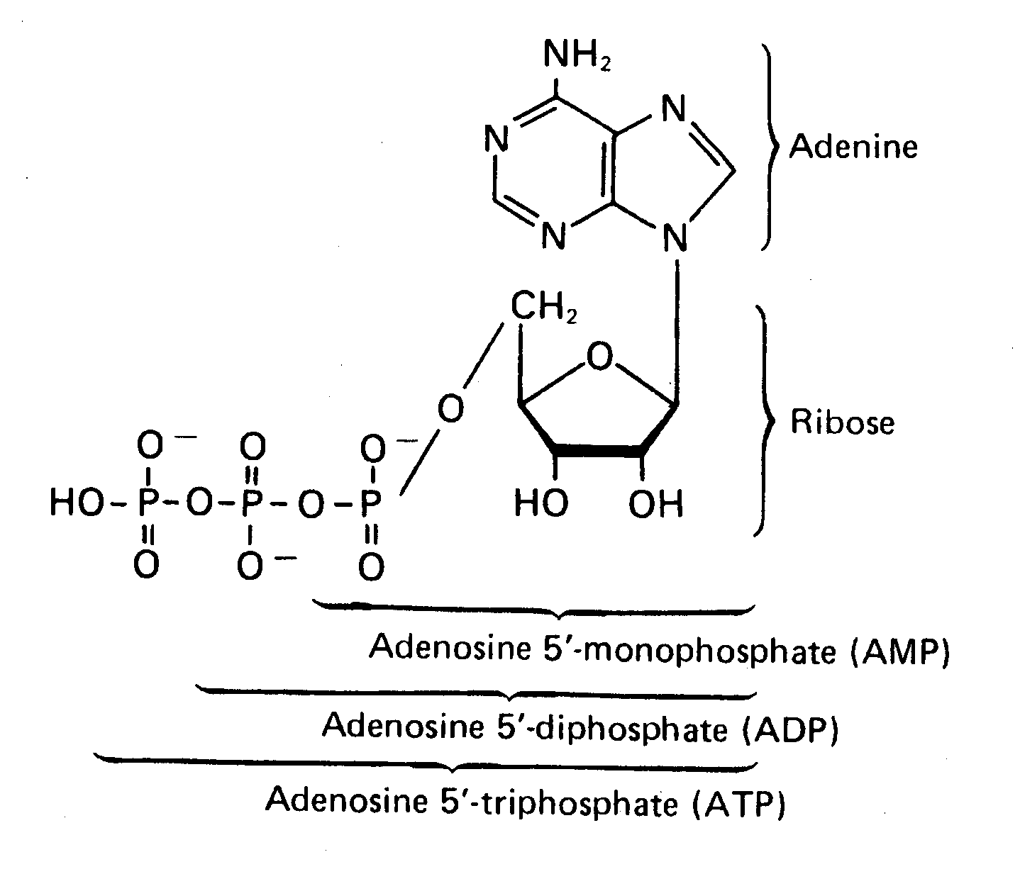
ATP

